Slide 1
Обмен данными с 1с

Slide 2
Схема взаимодействия
1с (ЗУП)
http-сервисы (post, get)
http-сервисы (post, get)
Мобильное приложение
Веб-приложение

Slide 3
Методы
Передача регистрационных данных
Аутентификация пользователя
Загрузка/выгрузка фото
Получение общих данных о сотруднике (ФИО, организация, подразделение, должность, дата рождения)
Получение значений критериев сотрудника (репутация, уровень, баллы, уровень команды, знания/умения (мастерство, курсы, сертификаты, дипломы, менторство), Коммуникабельность, Ответственность (безопасность, надежность), Активность(KPI, конкуренция), Инновационность, предприимчивость (власть, лидерство)

Slide 4
Методы
6. Получение расшифровки по критерию знания, умения
7. Получение расшифровки по критерию коммуникабельность
8. Получение расшифровки по критерию ответственность
9. Получение расшифровки по критерию активность
10. Получение расшифровки по критерию инновационность
11. Получение расшифровки по критерию предприимчивость

Slide 5
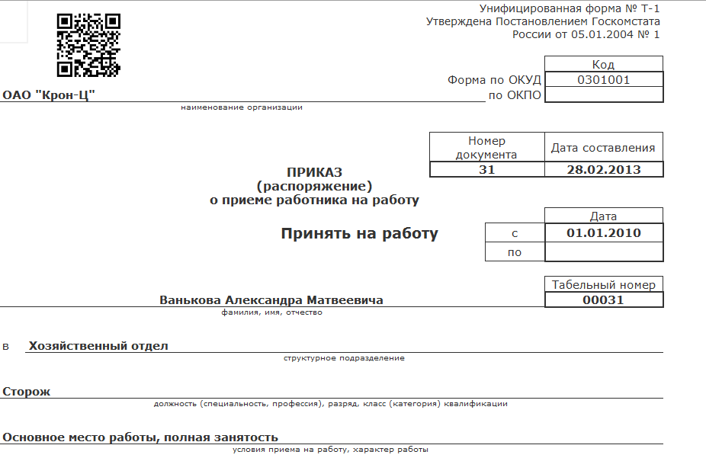
QR-код в приказе о приеме на работу
Пример,
UID=e32fd1b6-8182-11e2-936e-001b11b25590
где
e32fd1b6-8182-11e2-936e-001b11b25590 - уникальный идентификатор сотрудника.

Slide 6
Метод получения данных сотрудника (emp_data)
http://<IP сервера>/zup_Inwike/hs/Inwike/ID/emp_data?emp_UID=<УИД сотрудника>
Пример вызова:
http://localhost/zup_Inwike/hs/Inwike/ID/emp_data?emp_UID=e32fd1b6-8182-11e2-936e-001b11b25590
http://46.174.89.208:6060/zup_Inwike/hs/Inwike/ID/emp_data?emp_UID=e32fd1b6-8182-11e2-936e-001b11b25590
Имя/пароль: web/web

Slide 7
Метод получения данных сотрудника (emp_data)
Пример ответа:
[{"emp":"Ваньков Александр Матвеевич (внут. совм.)","UID_emp":"e32fd1b6-8182-11e2-936e-001b11b25590","type_emp":"Внутреннее совместительство","Dep":"Хозяйственный отдел","UID_Dep":"e09df261-7bf4-11e2-9362-001b11b25590","org":"Крон-Ц","UId_org":"781a419b-7a70-11e2-9362-001b11b25590","position":"Сторож","UID_position":"fe2cab20-817c-11e2-936e-001b11b25590","rec_date":"01.01.2010","schedule":"Пятидневка"}]

